Slide 1
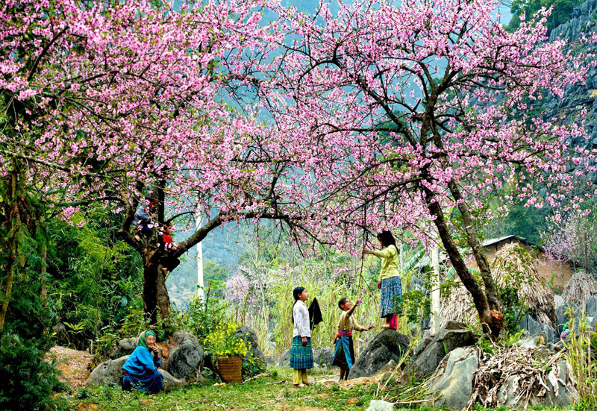
Notes:
https://www.facebook.com/baokefb - fb Nguyễn Nhâm -0981.713.891(Zalo)

Slide 2
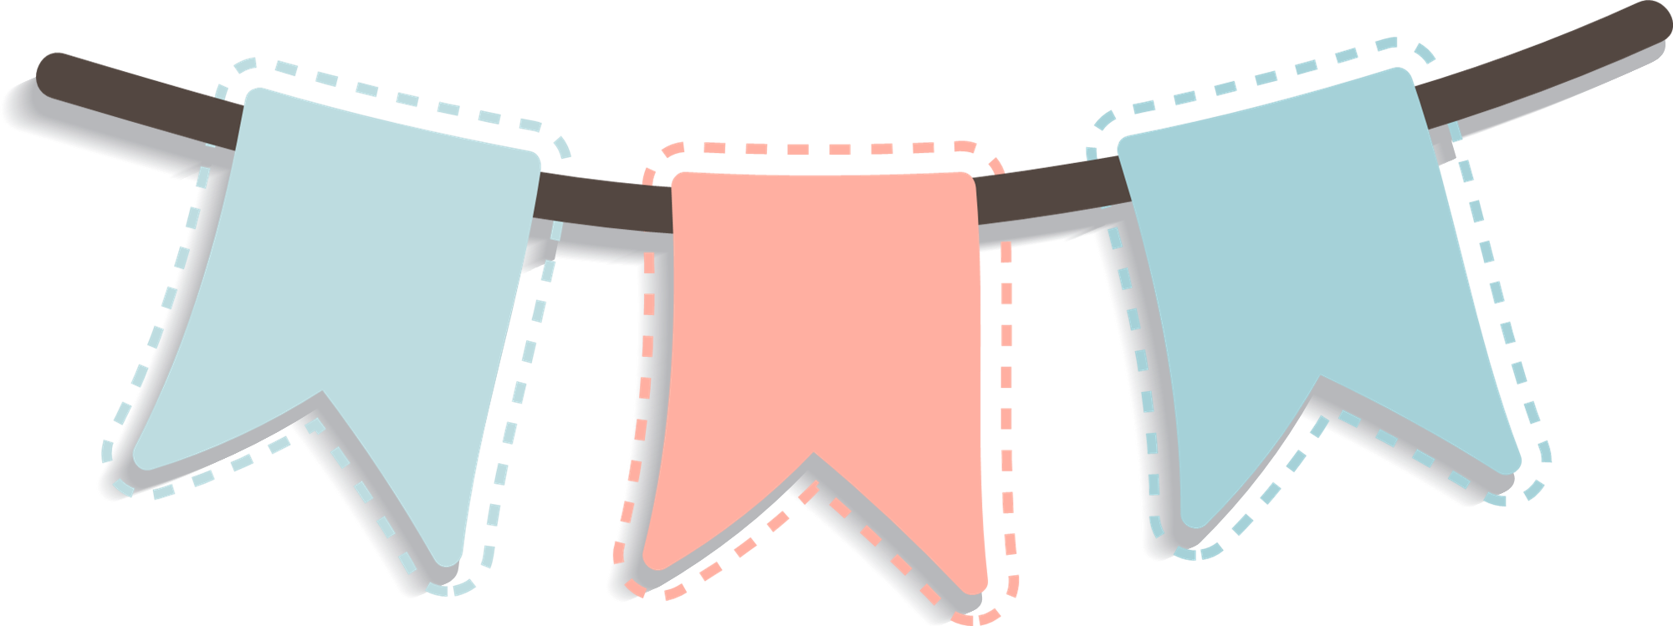


Khởi động
Notes:
https://www.facebook.com/baokefb - fb Nguyễn Nhâm -0981.713.891(Zalo)

Slide 3

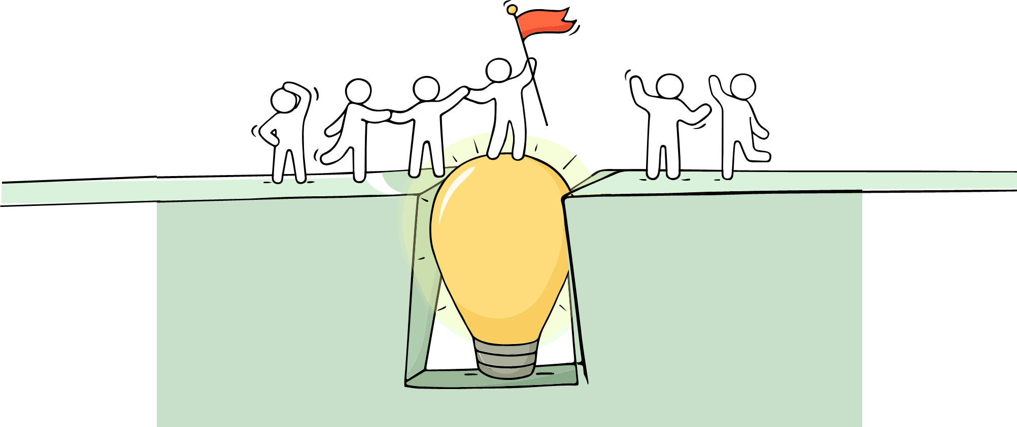
Cuộc thi “Ai nhanh hơn”
Đọc một câu ca dao/ câu thơ viết về tình yêu mà em biết????
Notes:
https://www.facebook.com/baokefb - fb Nguyễn Nhâm -0981.713.891(Zalo)

Slide 4
TIỄN DẶN NGƯỜI YÊU
Truyện thơ – Dân tộc Thái
Notes:
https://www.facebook.com/baokefb - fb Nguyễn Nhâm -0981.713.891(Zalo)

Slide 5

Hình thành kiến thức

Slide 6

I. Tìm hiểu chung
Notes:
https://www.facebook.com/baokefb - fb Nguyễn Nhâm -0981.713.891(Zalo)

Slide 7
Đặc trưng của truyện thơ ?????
+ kết hợp tự sự và trữ tình
+ Đề tài: tình yêu lứa đôi, số phận con người, khát khao hạnh phúc, ước mơ công lý
+ Cốt truyện : gặp gỡ - thử thách – đoàn tụ
+ Ngôn ngữ : giàu hình ảnh, giàu cảm xúc

Slide 8

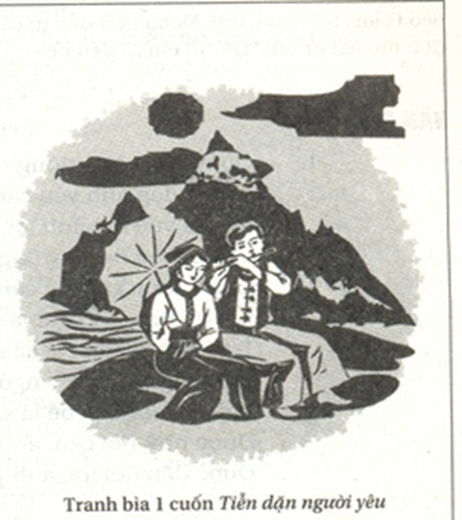
Tiễn dặn người yêu
Truyện thơ : dân tộc Thái.
phản ánh tình yêu tha thiết, thủy chung và khát vọng tự do yêu đương của các chàng trai, cô gái Thái.
Nghệ thuật đậm đà màu sắc miền núi
Notes:
https://www.facebook.com/baokefb - fb Nguyễn Nhâm -0981.713.891(Zalo)

Slide 9
Tóm tắt văn bản
Gặp gỡ
Thử thách
Đoàn tụ

Slide 10


Đoạn trích“Lời tiễn dặn”
Vị trí: mở đầu quãng đời cô gái bị ép gả
Kể sự việc chàng trai tiễn cô gái về nhà chồng, dặn dò người mình yêu
Thể hiện bi kịch tình yêu;
làm sáng lên khát vọng tình yêu và hạnh phúc lứa đôi

Slide 11
II. Đọc hiểu văn bản

Slide 12

Nội dung
1
2
Tâm trạng của chàng trai và cô gái trên đường tiễn dặn
Tâm trạng của chàng trai khi chứng kiến tình cảnh của cô gái ở nhà chồng
Notes:
https://www.facebook.com/baokefb - fb Nguyễn Nhâm -0981.713.891(Zalo)

Slide 13
Hoạt động nhóm
Nhóm 1
Nhóm 2
Tìm hiểu tâm trạng của chàng trai và cô gái trên đường tiễn dặn
Tìm hiểu tâm trạng của chàng trai và cô gái trên đường tiễn dặn
10 phút
Nhóm 3
Nhóm 4
Tìm hiểu tâm trạng của chàng trai khi chứng kiến tình cảnh cô gái ở nhà chồng
Tìm hiểu tâm trạng của chàng trai khi chứng kiến tình cảnh cô gái ở nhà chồng

Slide 14
PHIẾU HỌC TẬP SỐ 1
Yêu cầu : Tìm hiểu tâm trạng của chàng trai và cô gái trên đường tiễn dặn
Nhân vật | Lời nói ( ngôn ngữ, hình ảnh, BPTT) | Tâm trạng
Chàng trai
Cô gái
Nhận xét

Slide 15
PHIẾU HỌC TẬP SỐ 2
Yêu cầu : Tìm hiểu tâm trạng của chàng trai khi chứng kiến tình cảnh của cô gái ở nhà chồng
 | ngôn ngữ, hình ảnh, BPTT) | Tâm trạng
Thái độ, cử chỉ
Lời nói
Nhận xét

Slide 16

Báo cáo kết quả
và thảo luận
PHIẾU HỌC TẬP SỐ 1
Notes:
https://www.facebook.com/baokefb - fb Nguyễn Nhâm -0981.713.891(Zalo)

Slide 17
Đoạn 1: Trên đường tiễn dặn
* Hoàn cảnh của NV: yêu nhau tha thiết >< buộc phải chia lìa => bi kịch
Nước dập bè chìm,
Sóng xô bè vỡ,
Bè chìm trôi ba suối mất rồi,
Đôi ta yêu nhau chưa trọn một ngày,
Chưa đầy một khắc,
Của không mua lẽ đâu được giữ liền tay
Chỉ cá liền với nước,
Chỉ lúa liền với ruộng,
Tiễn đưa em, thôi anh quay lại, em ơi!”
+ hình ảnh gợi sự đổ vỡ, tan nát, chia lìa, tuyệt vọng -> đau khổ
+ dùng thời gian tâm lý: tình yêu ngắn ngủi, dở dang -> bàng hoàng, tiếc nuối, đau khổ
+ phép điệp cấu trúc: khẳng định tình cảm gắn bó, không thay đổi -> tình yêu mãnh liệt, thủy chung
+ giọng điệu thiết tha cảm xúc
Notes:
https://www.facebook.com/baokefb - fb Nguyễn Nhâm -0981.713.891(Zalo)

Slide 18
* Tâm trạng của cô gái:
Em yêu bèn nói:
- “Đừng vội anh, đừng vội,
Sao Khun Lú trên trời còn đợi,
Áng mây kia vương vấn còn chờ,
Đôi ta xa nhau dằng dặc nỗi niềm tưởng nhớ,
Mưa sắp rơi ào đồng cỏ,
Đừng bỏ em trơ trọi giữa rừng,
Đừng bỏ em giữa dòng sóng thác trào dâng!”
+ lời nói: -> rối bời, hoang mang, đau khổ, luyến tiếc
+ hình ảnh : biểu tượng của sự đợi chờ-> bàng hoàng, tiếc nuối, đau khổ
+ khẳng định tình yêu tha thiết
+ phép điệp cấu trúc: lo sợ, dự cảm không lành, mong mỏi sẻ chia-> khát vọng tình yêu mãnh liệt
Notes:
https://www.facebook.com/baokefb - fb Nguyễn Nhâm -0981.713.891(Zalo)

Slide 19
* Lời thề hẹn của chàng trai:
- “Thác trào dâng, ngang dòng củi vướng,
Gặp nhau đây thoắt bỗng chia lìa,
Đôi ta yêu nhau đợi tới tháng năm lau nở,
Đợi mùa nước đỏ cá về,
Đợi chim tăng ló hót gọi hè,
Không lấy được nhau mùa hạ, ta sẽ lấy nhau mùa đông,
Không lấy được nhau thời trẻ, ta lấy nhau khi goá bụa về già,
+ lời nói: nhắc lại tình cảnh nghiệt ngã của đôi ta -> đau khổ
+ phép điệp cấu trúc -> khẳng định tình yêu bất diệt, dài theo năm tháng
+ phép điệp cấu trúc: lời hẹn ước về tương lai -> tình yêu mãnh liệt, thủy chung bất chấp sự chia cách của số phận
Notes:
https://www.facebook.com/baokefb - fb Nguyễn Nhâm -0981.713.891(Zalo)

Slide 20
Báo cáo kết quả
và thảo luận
PHIẾU HỌC TẬP SỐ 2
Notes:
https://www.facebook.com/baokefb - fb Nguyễn Nhâm -0981.713.891(Zalo)

Slide 21
Đoạn 1: Chứng kiến cảnh cô gái bị hành hạ ở nhà chồng
* Hoàn cảnh của NV: chấp nhận cuộc hôn nhân bất hạnh – đáng thương
- “Dậy đi em, dậy đi em ơi!
Dậy rũ áo kẻo bọ,
Dậy phủi áo kẻo lấm!
Đầu bù anh chải cho,
Tóc rối đưa anh búi hộ!”
Anh chặt tre về đốt gióng đầu,
Chặt tre dày, anh hun gióng giữa,
Lam ống thuốc này em uống khỏi đau,
Tơ rối đôi ta cùng gỡ,
Tơ vò ta vuốt lại quay guồng;
Quay lại guồng gỗ tốt cán thuôn,
Về với người ta thương thuở cũ,
+ lời nói, cử chỉ săn sóc ân cần -> xót xa, thương cảm, trìu mến vô hạn
+ cất lời an ủi cô gái -> cảm thông, sẻ chia, yêu thương
-> ước hẹn, hi vọng ở tương lai
Notes:
https://www.facebook.com/baokefb - fb Nguyễn Nhâm -0981.713.891(Zalo)

Slide 22
Chết ba năm hình còn treo đó;
Chết thành sông, vực nước uống mát lòng,
Chết thành đất, mọc dây trầu xanh thắm,
Chết thành bèo, ta trôi nổi ao chung,
Chết thành muôi, ta múc xuống cùng bát,
Chết thành hồn, chung một mái, song song,
+ lặp từ “chết” -> sự thử thách tột cùng đới với tình yêu
+ điệp cấu trúc : gắn cái chết với sự bất tử; chia lìa với gắn bó -> khát vọng mãnh liệt về tình yêu vĩnh cửu
=> Tình yêu sâu sắc, thủy chung; quyết tâm vượt mọi trở ngại để gắn bó bên nhau
Notes:
https://www.facebook.com/baokefb - fb Nguyễn Nhâm -0981.713.891(Zalo)

Slide 23
Đôi ta yêu nhau, tình Lú Ủa mặn nồng,
Lời đã trao thương không lạc mất,
Như bán trâu ngoài chợ,
Như thu lúa muôn bông,
Lòng ta thương nhau trăm lớp nghìn trùng,
Bền chắc như vàng, như đá,
Yêu nhau, yêu trọn đời gỗ cứng,
Yêu nhau, yêu trọn kiếp đến già,
Ta yêu nhau tàn đời gió, không rung không chuyển,
Người xiểm xui không ngoảnh, không nghe,
+ hình ảnh so sánh gần gũi, quen thuộc , biểu hiện sự vĩnh hằng, bất biến -> lời khẳng định tình yêu
+ phép điệp cấu trúc: khẳng định tình yêu mãi mãi, không thay đổi -> tình yêu mãnh liệt, thủy chung và khát khao gắn bó, hạnh phúc
Notes:
https://www.facebook.com/baokefb - fb Nguyễn Nhâm -0981.713.891(Zalo)

Slide 24

Về lời tiễn dặn?????
Thảo luận
Về nhân vật chàng trai ????
Notes:
https://www.facebook.com/baokefb - fb Nguyễn Nhâm -0981.713.891(Zalo)

Slide 25
PHIẾU TỔNG KẾT BÀI HỌC
3 điều tâm đắc về giá trị nội dung đoạn trích
2 nét đặc sắc về nghệ thuật của đoạn trích
1 điều băn khoăn về bài học

Slide 26
Chia sẻ theo cặp đôi
Giải đáp băn khoăn giúp bạn
Bổ sung phiếu học tập của bạn
Notes:
https://www.facebook.com/baokefb - fb Nguyễn Nhâm -0981.713.891(Zalo)

Slide 27
TỔNG KẾT
NỘI DUNG
NGHỆ THUẬT
+ Phản ánh số phận của con người trong một xã hội nhiều hủ tục nặng nề
+ Ngợi ca tình yêu thủy chung thắm thiết và khát vọng hạnh phúc
+ Tiếng nói đấu tranh chống lại những hủ tục, đòi quyền sống cho con người
+ kết hợp tự sự và trữ tình
+ Ngôn ngữ, hình ảnh đậm màu sắc miền núi
+ phép tu từ phong phú : so sánh, trùng điệp....
+ nghệ thuật diễn tả nội tâm
Notes:
https://www.facebook.com/baokefb - fb Nguyễn Nhâm -0981.713.891(Zalo)

Slide 28

Luyện tập

Slide 29
Câu 1 : Đọan trích Lời tiễn dặn là lời của ai?
A. Cô gái
B. Người chồng
C. Chàng trai
D. Tác giả
Câu 2 : Tiễn dặn người yêu là tác phẩm của dân tộc nào:
A. Truyện thơ của dân tộc Thái.
B. Truyện thơ của dân tộc Ê-đê
C. Sử thi của dân tộc Mường.
D. Truyện thơ của dân tộc Tày Nùng.
Notes:
https://www.facebook.com/baokefb - fb Nguyễn Nhâm -0981.713.891(Zalo)

Slide 30
Câu 3 : Việc nhắc dến cái chết trong đoạn thơ mang ý nghĩa chủ yếu là?
A. Dù phải chết, hóa thành gì, anh vẫn quyết tâm ở bên người yêu.
B. Cái chết là sự thử thách tột cùng, tình yêu mãnh liệt của anh vượt qua cả sự thử thách đó.
C. Nói đến cái chết chính là nói đến khát vọng mãnh liệt được sống cùng nhau.
D. Tất cả các ý trên
Câu 4 : Câu nào không chính xác khi nhận xét về hình ảnh thiên nhiên trong Lời tiễn dặn ?
A. Thiên nhiên vừa là những hình ảnh quen thuộc đối với nếp cảm, nếp nghĩ của con người, vừa góp phần thể hiện tâm tư tình cảm nhân vật.
B. Thiên nhiên biểu tượng cho sự thử thách con người, cho những thế lực ngăn trở tình yêu
C. Thiên nhiên vừa là những hình ảnh tượng trưng vừa là những hình ảnh phóng đại.
D. Thiên nhiên không chỉ thể hiện tâm trạng, tình cảm của nhân vật mà còn thấm đẫm màu sắc dân tộc trong tác phẩm.
Notes:
https://www.facebook.com/baokefb - fb Nguyễn Nhâm -0981.713.891(Zalo)

Slide 31
Câu 5 : Vẻ đẹp tình yêu của cô gái và chàng trai trong đoạn trích là gì?
A. Tình yêu gắn liền với hôn nhân.
B. Tình yêu gắn với cuộc sống lao động.
C. Tình yêu đau khổ nhưng tràn đầy khát vọng.
D. Tình yêu gắn với tình cảm quê hương.
Câu 6 : Chủ đề nổi bật trong truyện thơ là gì?
A. Tình yêu giữa những người cùng hoàn cảnh.
B. Chế độ hôn nhân gả bán.
C. Số phận đáng thương của người phụ nữ.
D. Khát vọng tình yêu và hạnh phúc lứa đôi.

Slide 32

Vận dụng

Slide 33
Đọc văn bản sau và trả lời các câu hỏi:
“Em tới rừng ớt, ngắt lá ớt ngồi chờ,
Tới rừng cà ngắt lá cà ngồi đợi,
Tới rừng lá ngón ngóng trông.
Anh tới nơi, em bẻ lá xanh em ngồi”
(Trích truyện thơ : “ Tiễn dặn người yêu”)
Thực hiện các yêu cầu sau:
Câu 1: Nêu nội dung chính của văn bản?
Câu 2: Chỉ ra một biện pháp tu từ được sử dụng trong đoạn trích và nêu tác dụng?
Câu 3: Các từ chờ, đợi, trông đạt hiệu quả nghệ thuật như thế nào trong việc diễn tả tâm trạng của nhân vật trữ tình?
Câu 4: Qua văn bản, viết đoạn văn ngắn (5 đến 7 dòng) bày tỏ suy nghĩ về tình yêu chân chính
Notes:
https://www.facebook.com/baokefb - fb Nguyễn Nhâm -0981.713.891(Zalo)

Slide 34
Tìm tòi, mở rộng
Notes:
https://www.facebook.com/baokefb - fb Nguyễn Nhâm -0981.713.891(Zalo)

Slide 35

Tìm đọc toàn bộ truyện thơ “ Tiễn dặn người yêu”
Notes:
https://www.facebook.com/baokefb - fb Nguyễn Nhâm -0981.713.891(Zalo)

